Slide 1
Máquina fotográfica
Grupo 2:
Alexandra Barros
Ana Catarina F. Oliveira
Ana Rita Pereira
Andreia Melo
Cármen Monteiro
Inês Rodrigues
Vlad Prohorov

Slide 2
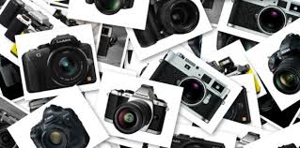
Introdução
Com este trabalho vamos apresentar como é formada a imagem na máquina fotográfica.

Slide 3
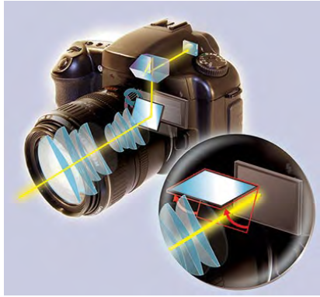
A máquina fotográfica
A lente é colocada no lugar do orifício e é denominada de lente objetiva da maquina e possui um mecanismo que faz com que essa lente se aproxime ou afaste do filme, a fim de que a imagem do objeto seja nítida. Ao processo de aproximação ou afastamento da lente damos o nome de focalização. Quando se dispara a maquina , o diafragma abre se por uma fração de segundo, permitindo a entrada da luz e a sensibilidade do filme.

Slide 4
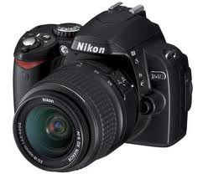
Como é formada a máquina fotográfica
Na maquina fotográfica é importante saber focalizar o objeto, a fim de se ter uma imagem nítida no filme. Caso não se focalize corretamente o objeto observado , a imagem sairá totalmente sem foco. Essa focalização é feita da seguinte forma: se o objeto estiver afastado da lente, ela deve estar bem próxima do filme e vice versa.

Slide 5
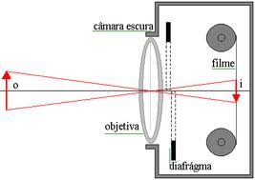
Câmara escura
Podemos simplificar uma maquina fotográfica como sendo basicamente uma camara escura de orifício, porém, no lugar do orifício , é colocada uma lente convergente, ou seja, um alente que converge para um único ponto os raios de luz que por ela atravessam. Na face oposta á da lente esta fixada o filme fotográfico sensível a luz.

Slide 6
Vídeo:
http://www.youtube.com/watch?v=Jvb_nTaCdho

